Slide 1
Семинар – практикум «Нравственно – патриотическое воспитание в ДОУ через различные виды деятельности»
Муниципальное бюджетное дошкольное образовательное учреждение
«Детский сад № 21»
Артёмовского городского округа
Подготовила: воспитатель
Ирисханова Луиза Хасановна
г. Артём
2022 г

Slide 2
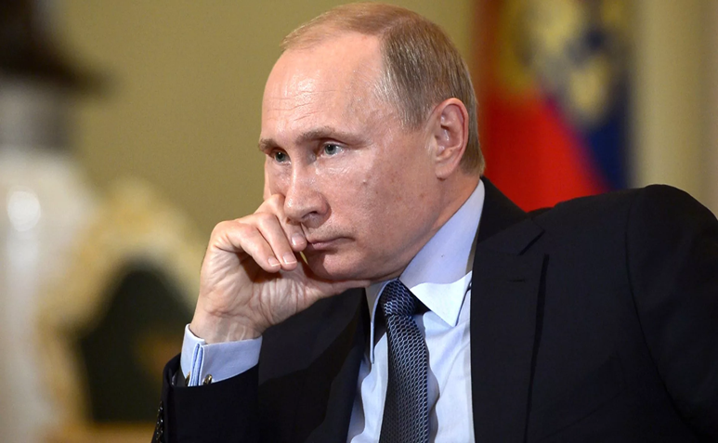
ПАТРИОТИЗМ, как мы с вами знаем, это ни что другое, как любовь к Родине.
Без этого ни одна страна существовать не может, она просто растворится, как кусочек сахара в чае»
Президент Российской Федерации
Владимир Владимирович Путин

Slide 3
НРАВСТВЕННО – ПАТРИОТИЧЕСКОЕ ВОСПИТАНИЕ
ЦЕЛЬ:
ФОРМИРОВАНИЕ
у детей дошкольного возраста чувства ЛЮБВИ, УВАЖЕНИЯ и ГОРДОСТИ к РОДИНЕ

Slide 4
Конкурс «Разминка»
Как называется наша страна?
Граждане России называются?
Столица России – город?
Кто президент в России?
Какой документ имеет гражданин России…
Какие государственные символы вы знаете?
(Россия).
(Россияне).
(Москва).
(Владимир Владимирович Путин)
(Паспорт).
(Герб, флаг, гимн).

Slide 5
Конкурс « Отгадай праздник»
У детей есть день особый
Празднует его страна
В этот день улыбок детских
Наша Родина полна…
На небо ночью
Все смотрели?
Там отблеск праздника пылает
Какой же день в апреле
Наша страна отмечает?...
Мама ходит на работу
И у папы много дел
Значит надо что бы кто то
И за нами приглядел!
Кто накормит кашей с ложки?
Кто наденет нам сапожки?
Кто подружка и приятель?
Ну, конечно….
День защиты детей
День космонавтики
Воспитатель.

Slide 6
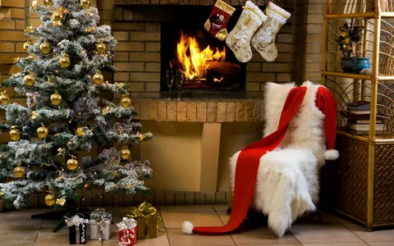
Чтоб на всей большой Земле
Мир настал для человечества,
Отмечаем в феврале
День…
В этот светлый день весны
Дарят женщинам цветы.
А в садах и школах детки
Мамам мастерят поделки! ..
Идет парад, гремит салют,
Звучит оркестр там и тут,
Не только прадеды и деды
Встречают славный …
Для всех . Старый дед принес подарки,
Их под деревце кладет.
Наступил веселый, яркий,
Лучший праздник…
Защитника Отечества.
Восьмое марта.
День Победы.
Новый год

Slide 7
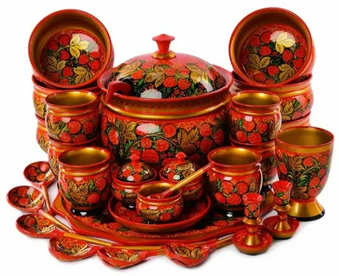
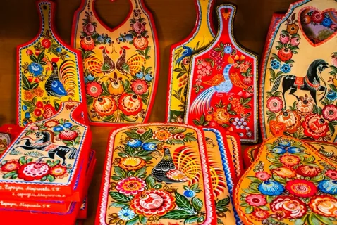
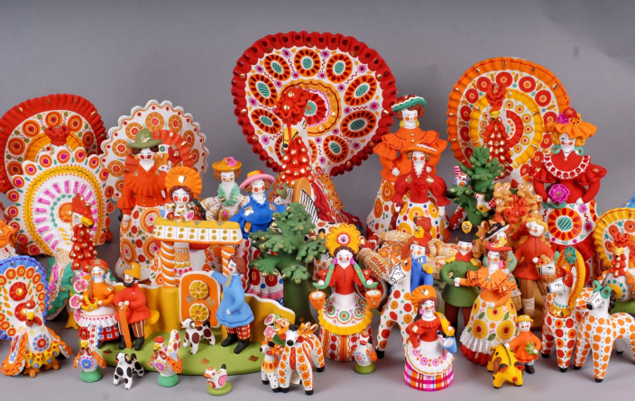
Конкурс «Народные промыслы».
1. Если взглянешь на дощечки,
То увидишь чудеса!
Что за славные узоры
Тонко вывела рука!
Выросла золотая травка на ложке.
Распустился красный цветок на плошке…
2. Посмотрите, конь бежит!
Вся земля вокруг дрожит!
Птицы яркие летают
И кувшинки расцветают!...
3. Из глины козлик в яблоках,
Собою хорош, очень пригож.
А вот олень на стройных ногах.
Вся краса у оленя в рогах…
(хохлома)
(городецкая роспись.)
(дымковская игрушка)

Slide 8
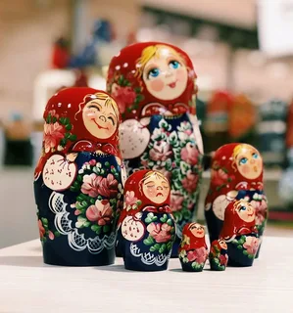
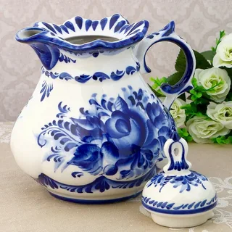
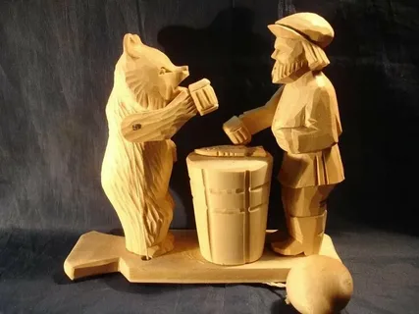
4. Алый, шелковый платочек.
Яркий сарафан в цветочек,
Упирается в бока,
А внутри секреты есть:
Может три, а может шесть.
Разрумянилась немножко
Наша русская…
5. Эта роспись — просто чудо.
Голубая вся посуда.
Роспись с синим завитком
Манит русским васильком..
6. Добрый мастер сделал сказку,
Оживают звери в сказке,
Мишки, зайцы, колотушки —
Деревянные игрушки…
(матрешка)
(Гжель)
(Богородская игрушка)

Slide 9
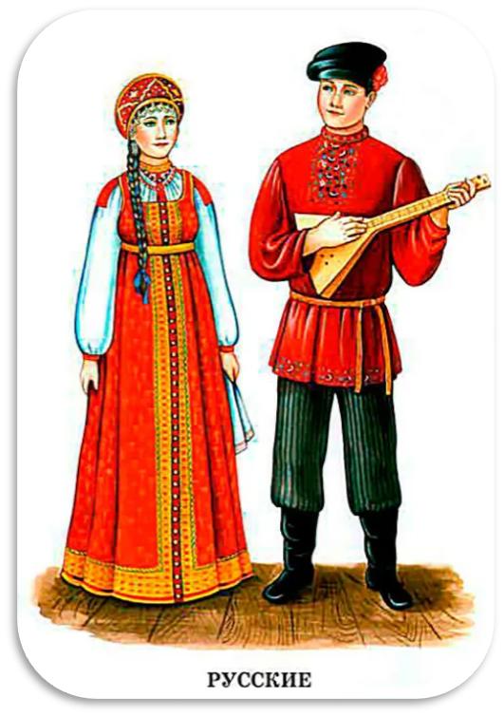
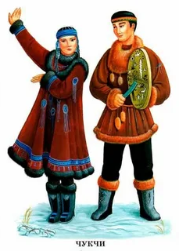
Конкурс « Народы России в национальных костюмах»

Slide 10
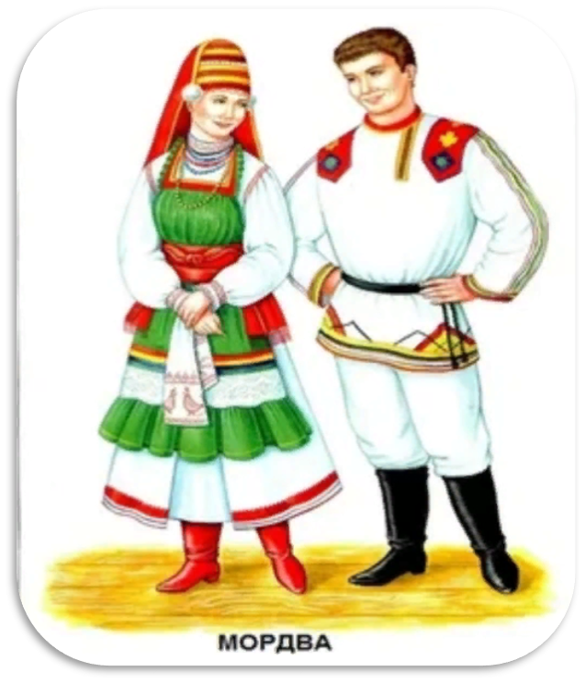
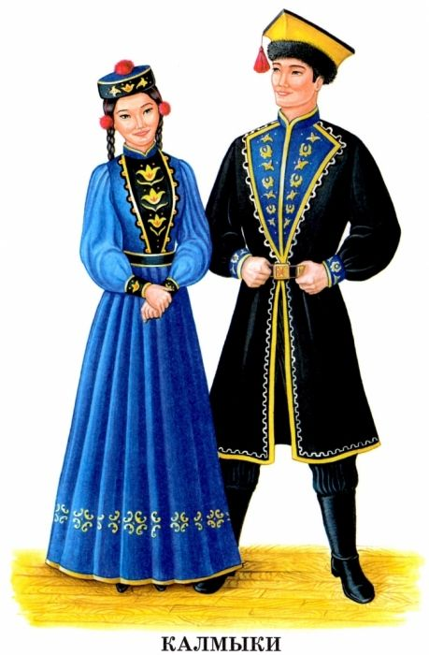
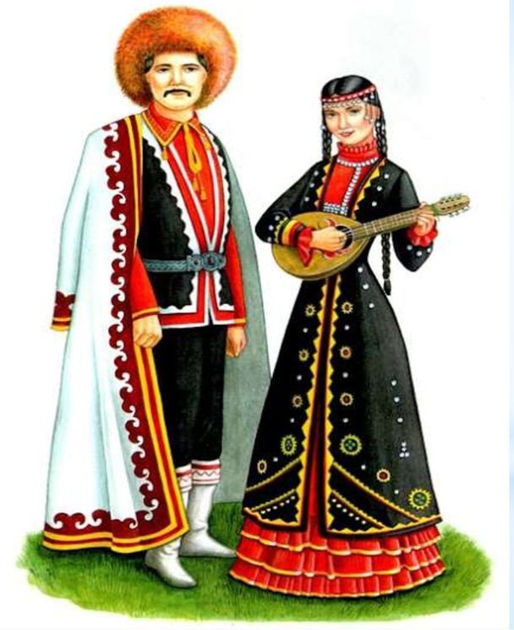
Башкиры

Slide 12
Конкурс « Бой пословиц»
Восстановите пословицы
Нет в мире краше | когда над ней крыша одна
Глупа та птица, | будет Родина крепка.
Если дружба велика, | которой своё гнездо не мило
Семья сильна, | хорошие дети растут
В хорошей семье | Родины нашей

Slide 13
Нет в мире краше
Глупа та птица,
Если дружба велика,
Семья сильна,
В хорошей семье
Родины нашей
которое своё гнездо не мило
будет Родина крепка.
когда над ней крыша одна
хорошие дети растут

Slide 14
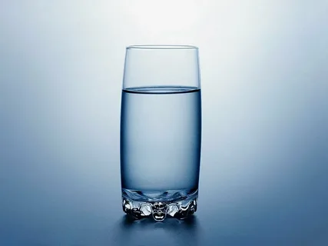
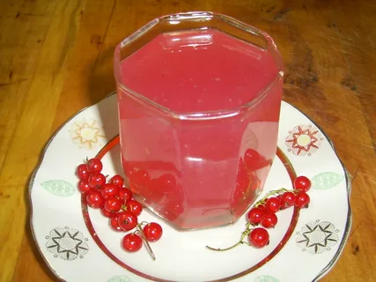
«Фразеологизмы»

Slide 15
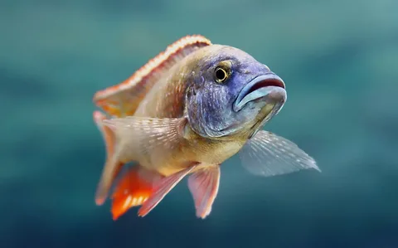
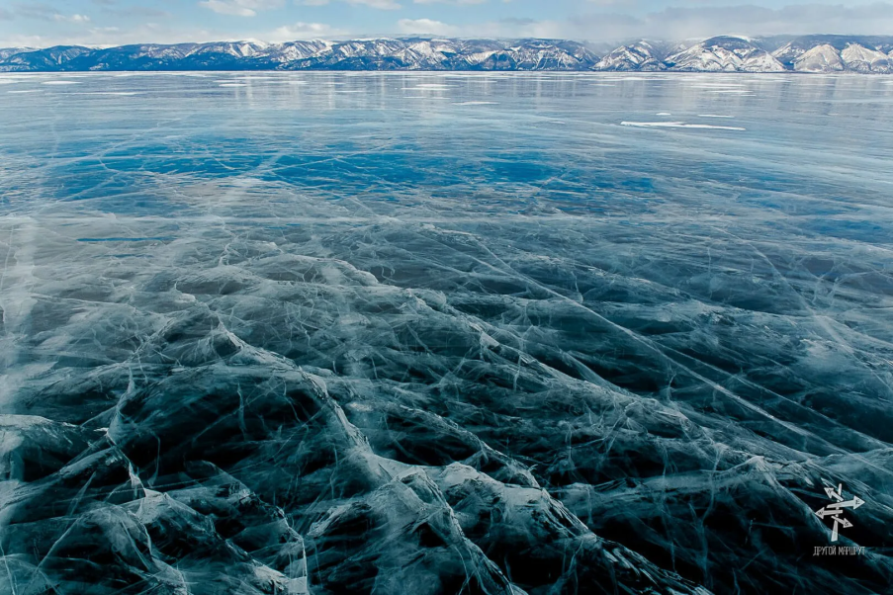

Slide 16
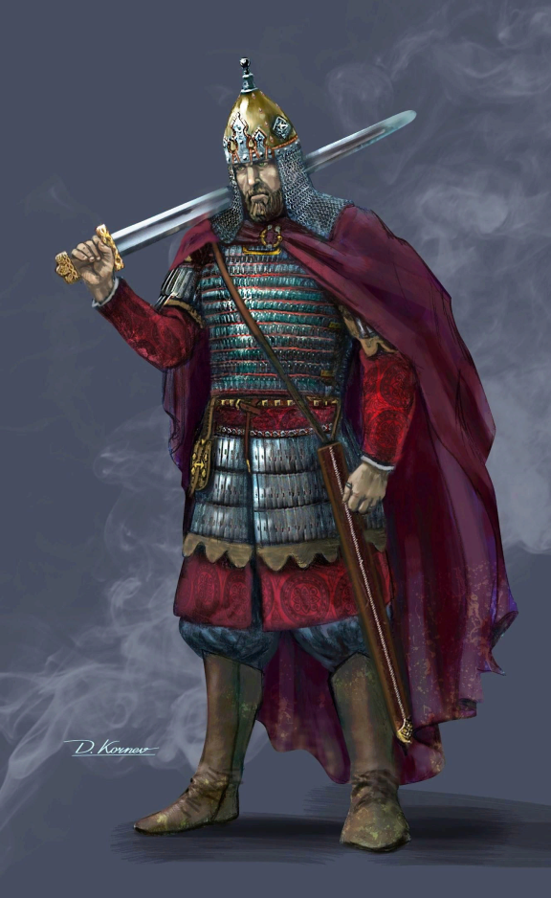
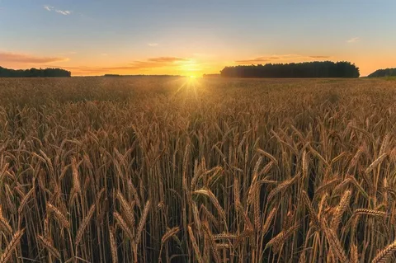
«Пословицы»

Slide 17
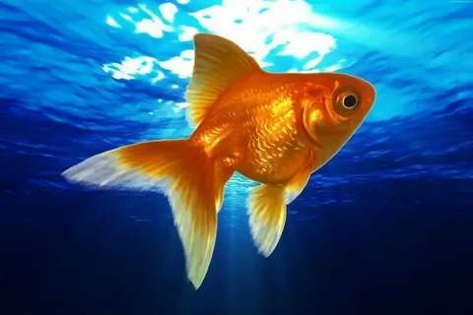

Slide 18
Конкурс «Блиц опрос для капитанов»

Slide 19
«Неофициальные символы России»
Были на Руси разными, цена им была три копейки, жизни им было летом четыре дня, а зимой десять. Главный обувной тренд России
Этот продукт напиток любили все от мала до велика, не взирая на чины и звания. Первое письменное упоминание об этом продукте относится к периоду крещения нашей Родины князем Владимиром в 988 г. Это русская «Кока-кола»
(Лапти)
(Квас)

Slide 20
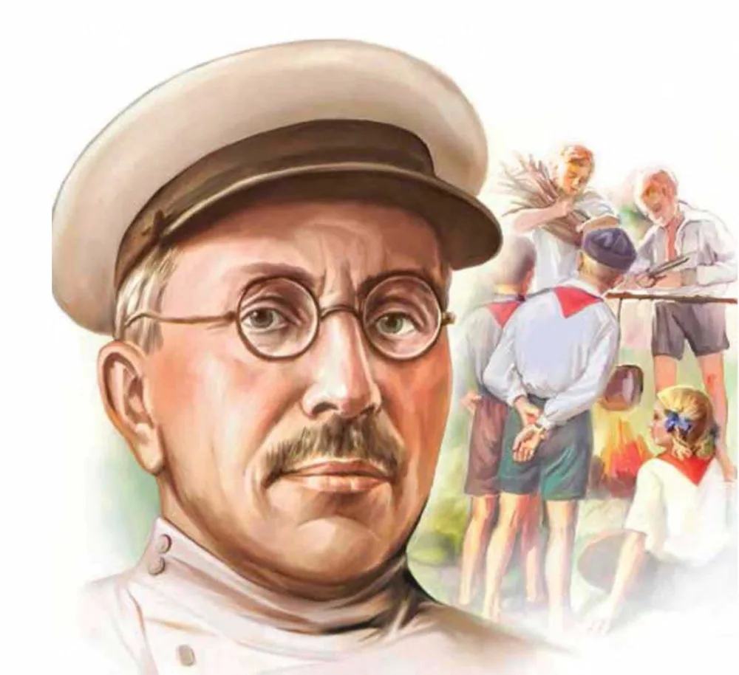
« Воспитание детей – самая важная область нашей жизни. Наши дети – это будущие граждане нашей страны и граждане мира»
Антон Семёнович Макаренко
Известный деятель русской и мировой культуры и педагогики

Slide 23
 |  |  |  |  |  |  |  |  |  |  | 15
 |  |  |  |  |  | 8
 |  |  | 9 |  |  |  |  |  |  |  |  |  |  | 10
 |  |  |  |  |  |  |  |  |  | 13
 |  | 5
 | 7
 |  |  |  |  |  |  |  |  |  |  |  | 4
 |  |  |  | 2 |  |  |  | 6
1
 |  |  |  |  |  | 11 |  |  |  | 12
 | 3
 |  |  |  |  |  |  |  |  |  |  |  | 16
 |  |  | 14
 |  |  | 17
 |  |  |  | 18
ЗА ОН
РОД НА
Г Е Б
МИХА КОВ
К Р Е Л Ь
РУБ Ь
О С С И Я
ЗНАМ
М А В О Л Е Й
Ф Л А Г
ИМН
Н Р Д
О ЕЧЕСТВО
К О С Т И Т У Ц И Я
П Р З И Д Е Н Т
УЛА
П А Р И О Т
М С К В А

Slide 24
